Slide 1
সবাইকে স্বাগত
Choritroban somaipoti, Jointapur Gov. Highschool, Sylhet.

Slide 2
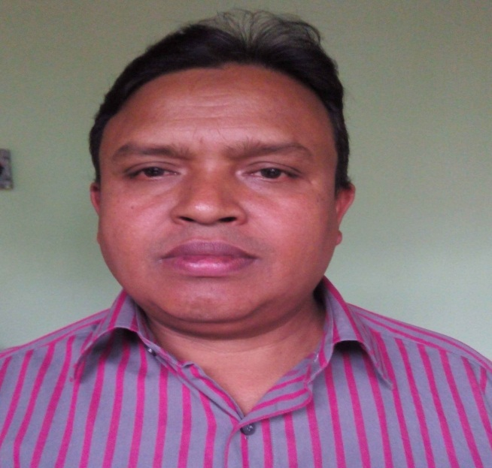
পরিচিতি
চরিত্রবান সমাজপতি
মোঃ শহিদুল ইসলাম
সহকারী শিক্ষক
গাড়ীদহ দাখিল মাদ্রাসা
মোবাইল- ০১৭২৪৬২২২০৯
E-mail: shahidulgdm@gmail.com

Slide 3
পাঠ পরিচিতি
শ্রেনিঃ ৮ম
বিষয়ঃ বিজ্ঞান
অধ্যায়ঃ চতুর্দশ
শিক্ষার্থী সংখ্যাঃ ৫০
সময়ঃ ৫০ মিনিট
Choritroban somaipoti, Jointapur Gov. Highschool, Sylhet.

Slide 4
Choritroban somaipoti, Jointapur Gov. Highschool, Sylhet.

Slide 5
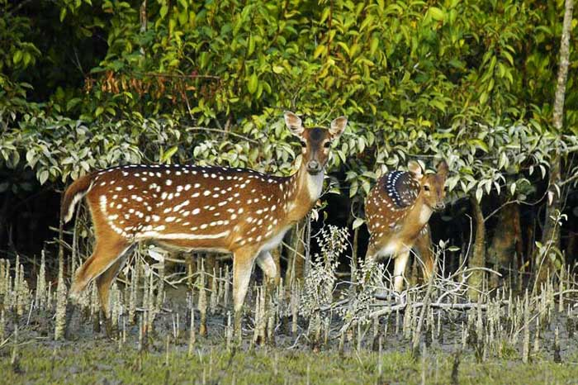
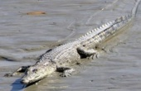
Choritroban somaipoti, Sylhet.

Slide 6
আজকের পাঠ
বাস্তুতন্ত্র
Choritroban somaipoti, Sylhet.

Slide 7
শিখনফল
১। বাস্তুতন্ত্রের ধারণা সংজ্ঞায়িত করতে পারবে।
২। বাস্তুতন্ত্রের অজীব উপাদানসমূহ চিহ্নিত করতে পারবে।
৩। বাস্তুতন্ত্রের জীব উপাদানসমূহ বর্ণনা করতে পারবে।
Choritroban somaipoti, Jointapur Gov. Highschool, Sylhet.

Slide 8
Choritroban somaipoti, Sylhet.

Slide 9
একক কাজ
সময়ঃ ৪ মিনিট
বাস্তুতন্ত্র কী?

Slide 10
অজীব উপাদান
জীব উপাদান
বিয়োজক
বাস্তুতন্ত্রের উপাদান
উৎপাদক
খাদক

Slide 11
Choritroban somaipoti, Jointapur Gov. Highschool, Sylhet.

Slide 12
জোড়ায় কাজ
সময়ঃ ৬ মিনিট
বাস্তুতন্ত্রের অজীব উপাদানসমূহ চিহ্নিত কর।

Slide 13
জীব উপাদান
বিয়োজক
উৎপাদক
খাদক

Slide 14
উৎপাদক
খাদক
বিয়োজক
উৎপাদক, খাদক, বিয়োজক চিহ্নিত করতে মাউসের আকৃতি পরিবর্তন যেখানে সেখানে Click ।

Slide 15
Choritroban somaipoti, Jointapur Gov. Highschool, Sylhet.

Slide 16
Choritroban somaipoti, Jointapur Gov. Highschool, Sylhet.

Slide 17
দলীয় কাজ
সময়ঃ ১০ মিনিট
বাস্তুতন্ত্রের জীব উপাদানসমূহ বর্ণনা কর।

Slide 18
মূল্যায়ন
১। উৎপাদক কাকে বলে?
২। বিয়োজক বলতে কী বুঝায়?
৩। উদ্দীপকের চিত্রে উল্লেখিত উপাদানসমূহ বর্ণনা কর।
4। উদ্দীপকের উপাদানসমূহের মধ্যে উৎপাদকের পরিমাণ কমে গেলে কী ঘটবে? বিশ্লেষণ কর।

Slide 19
বাড়ির কাজ
পরিবেশের ভারসাম্য রক্ষায় বাস্তুতন্ত্রের ভূমিকা ব্যাখ্যা কর।

Slide 20
সবাইকে ধন্যবাদ

